Slide 1

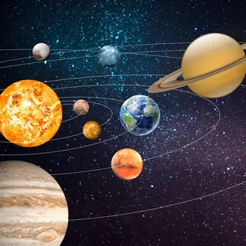
Солнечная система
Выполнила:
Галиченко Ксения Сергеевна
МАОУ СОШ №57
Руководитель:
Байгашов Алексей Сергеевич
БФУ им. И. Канта

Slide 2
Введение
Моделирование Солнечной системы
Применение полученных навыков математического моделирования
Цель – демонстрация движения планет вокруг Солнца
Задачи:
1) Смоделировать солнце, восемь планет и Плутон, а также орбиты планет
2) Создать анимацию движения планет в зависимости от их сидерического периода

Slide 3
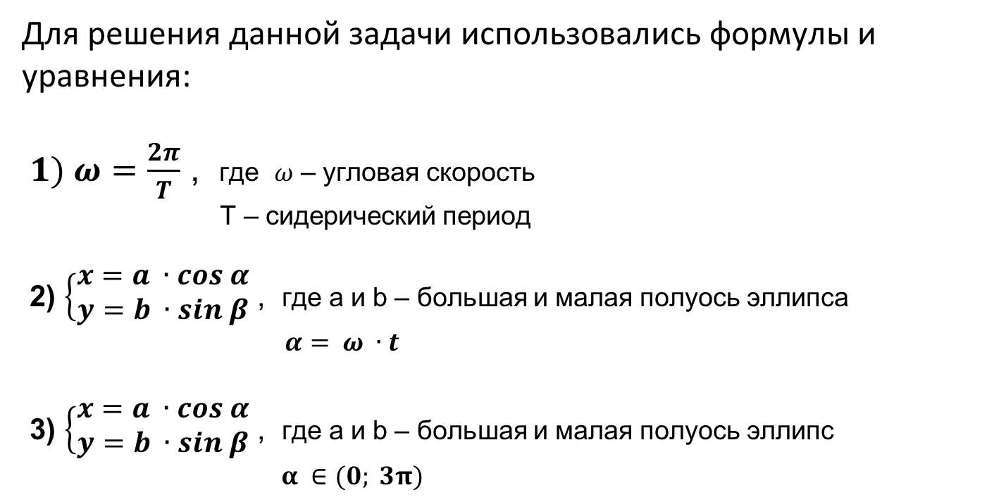
Постановка математической задачи
Для решения данной задачи использовались формулы и уравнения:
$1) ω=\frac{2π}{T}$ , где $ω$ – угловая скорость
T – сидерический период
2) $\left\{\begin{aligned}x=a ∙cos α \\ y=b ∙sin β\end{aligned}\right.$ , где а и b – большая и малая полуось эллипса
$α= ω ∙t$
3) $\left\{\begin{aligned}x=a ∙cos α \\ y=b ∙sin β\end{aligned}\right.$ , где a и b – большая и малая полуось эллипс
$α ∈(0; 3π)$

Slide 4
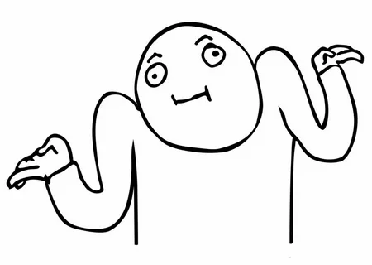
Начальные условия и численное решение
Сидерические периоды планет:
Значения большой и малой полуосей a и b – подобраны в индивидуальном порядке.
Планета | Сидерический период Т, сут.
Меркурий | 88
Венера | 225
Земля | 365
Марс | 687
Юпитер | 4329
Сатурн | 10753
Уран | 30667
Нептун | 60145
Плутон | 90553

Slide 5
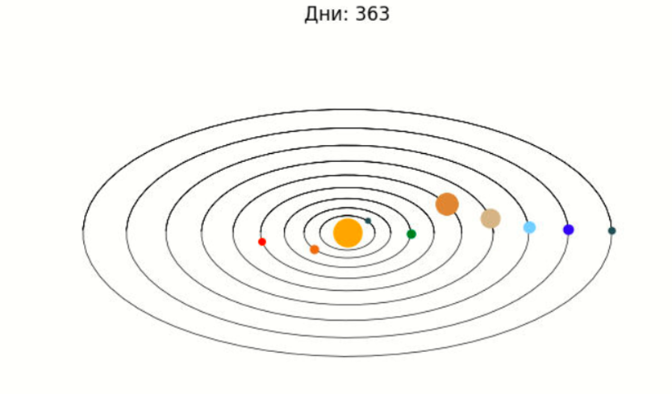
Результаты моделирования

Slide 6
Заключение
Смоделировала Солнечную систему
Наглядно изобразила движение планет Солнечной системы
Применила полученный навыки математического моделирования на Python

Slide 7
СПАСИБО ЗА ВНИМАНИЕ!

